Slide 1
Kümeleme ve Regresyon Problemleri için Kolektif Öğrenme
Regresyon problemleri
Kümeleme problemleri
YILDIZ TEKNİK ÜNİVERSİTESİ
BİLGİSAYAR MÜHENDİSLİĞİ BÖLÜMÜ

Slide 2
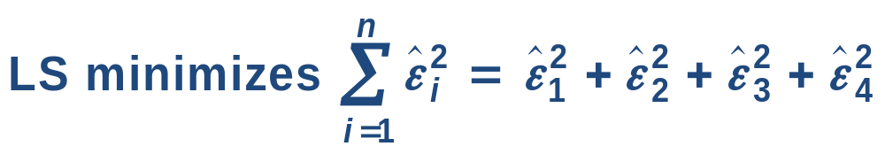
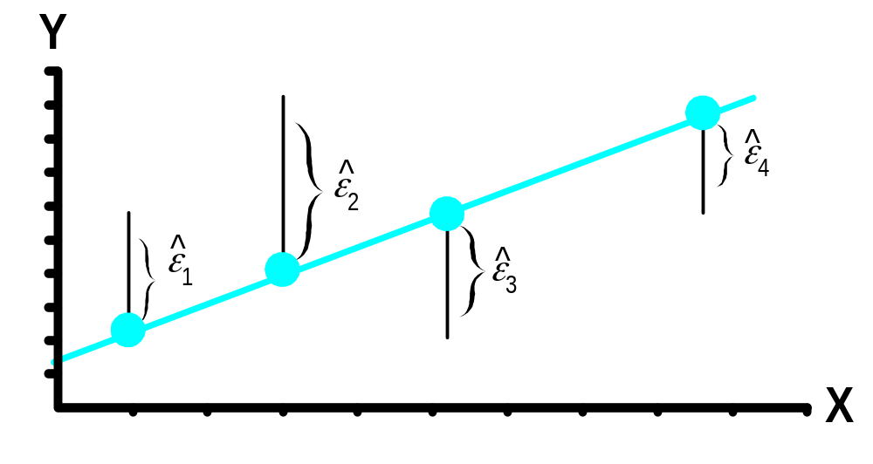
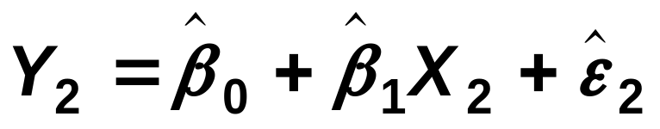
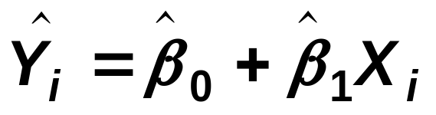
Regresyon problemleri, Çıkış sayı
En küçük kareler (LS)
Notes:
52

Slide 3
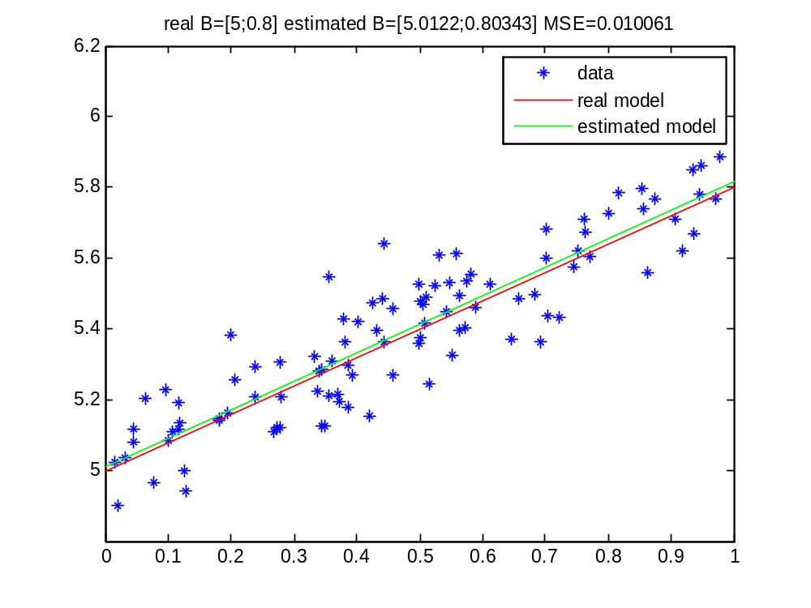

Lin_reg1.m

Slide 4
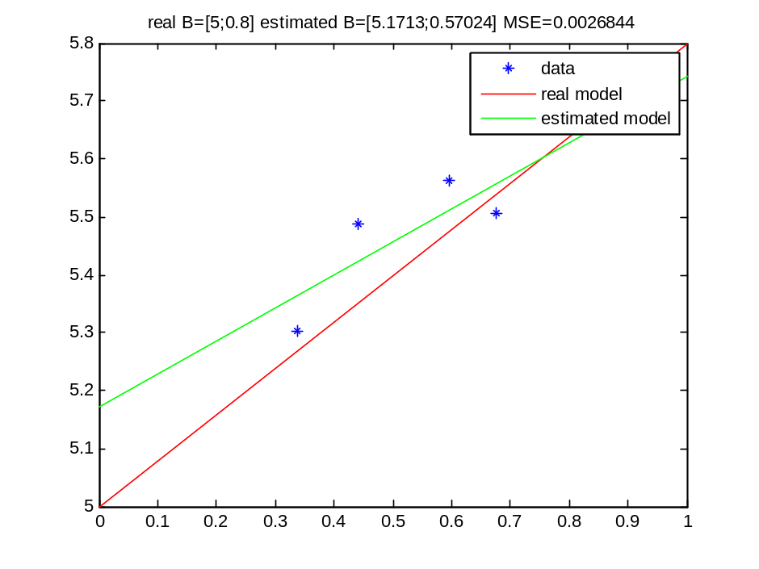
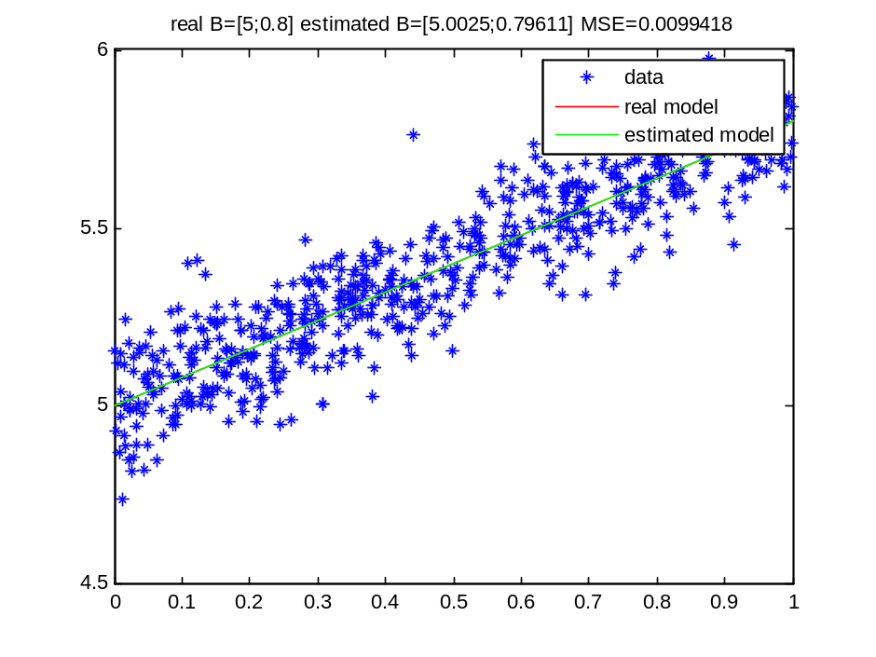
Eğitimdeki Örnek sayısının etkisi lin_reg1.m
N=6
N=600

Slide 5
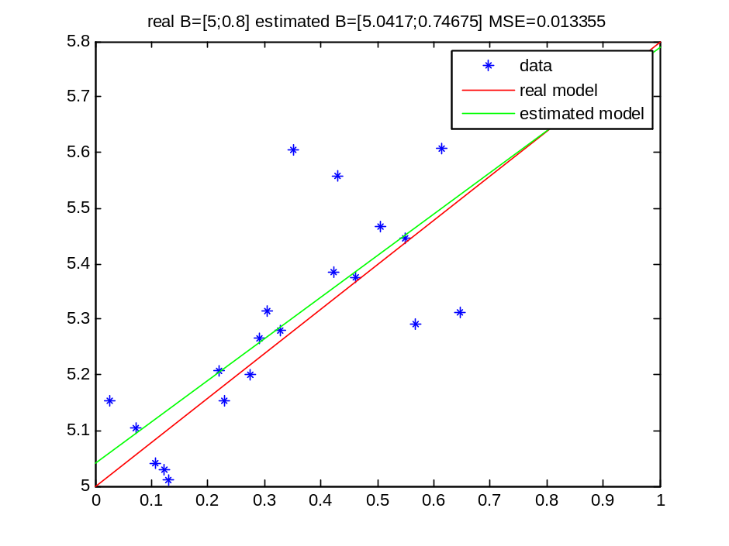
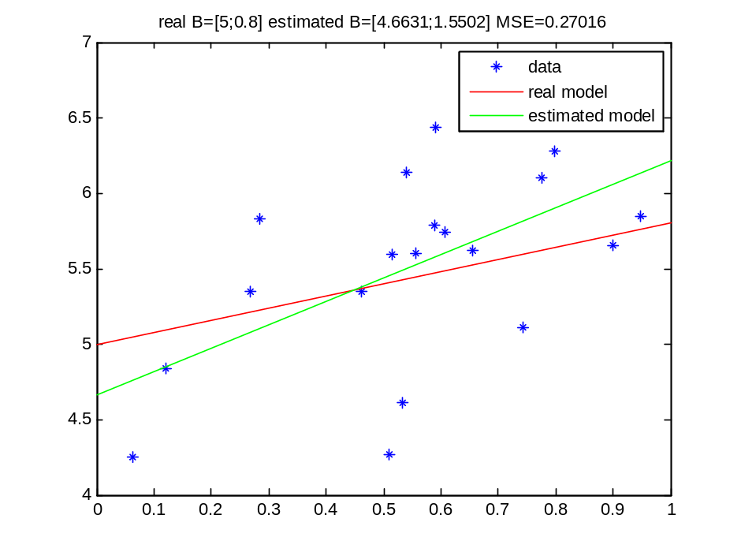
Hata büyüklüğünün etkisi lin_reg1.m
e=randn/10
e=randn/2

Slide 6
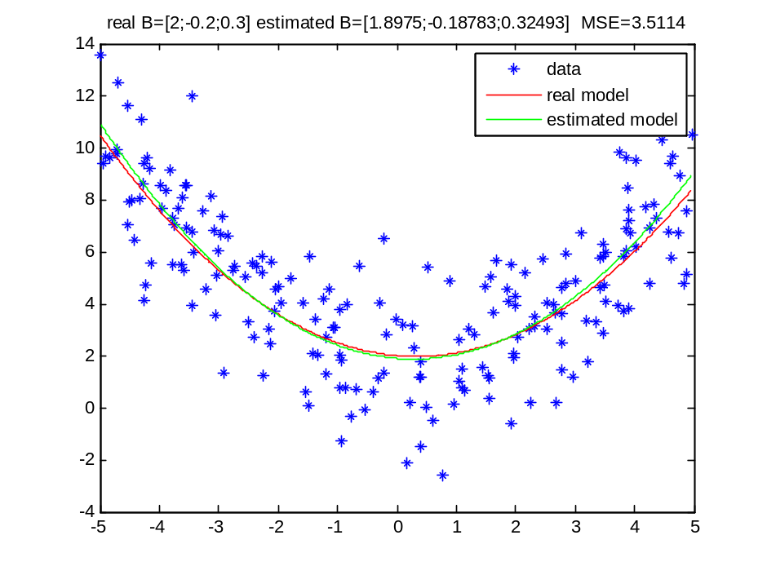
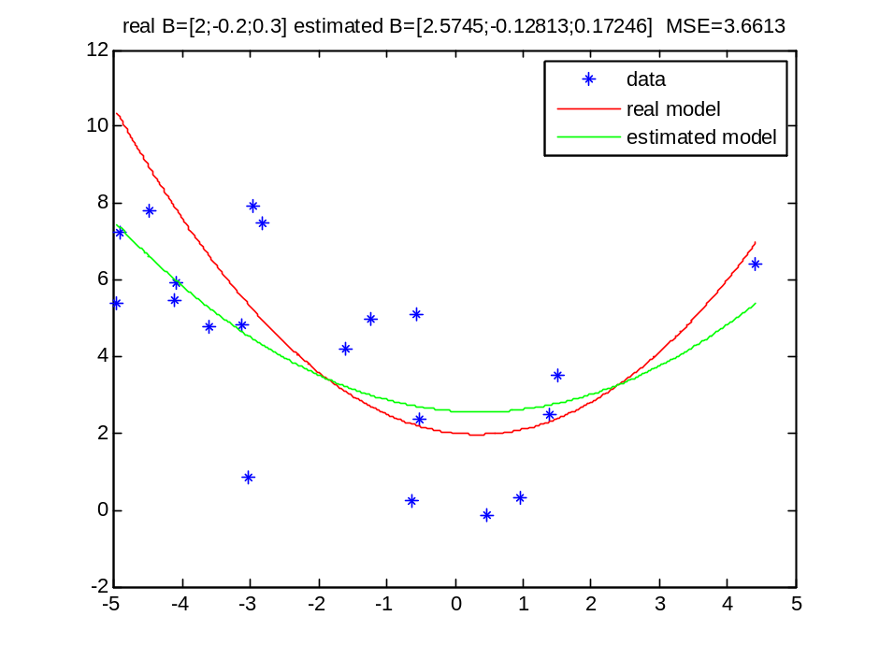
İkinci dereceden regresyon
Y=b0+b1*x+b2*x^2
Lin_reg2.m

Slide 7
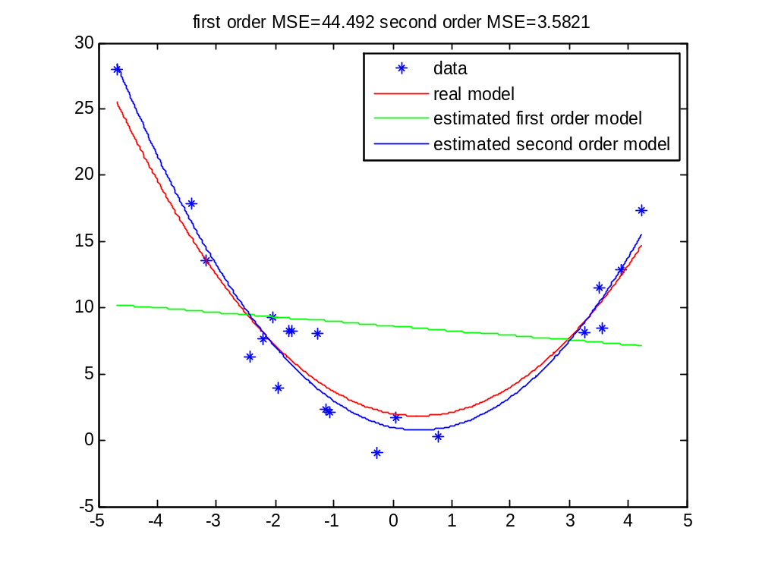
Gerçek 2. derece, tahminler 1. ve 2. derece
Lin_reg3.m

Slide 8
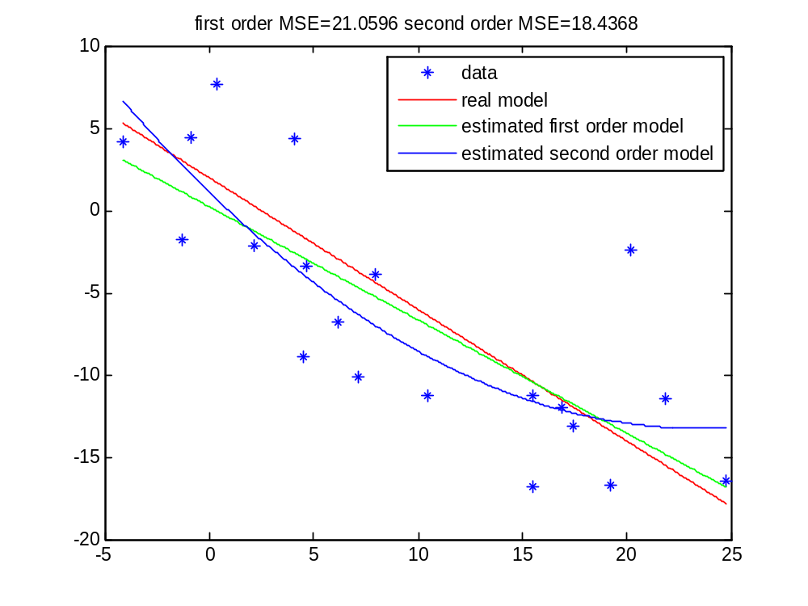
Gerçek 1. derece, tahminler 1. ve 2. derece
Lin_reg4.m
← Bu alanın dışında ne olur? →

Slide 9
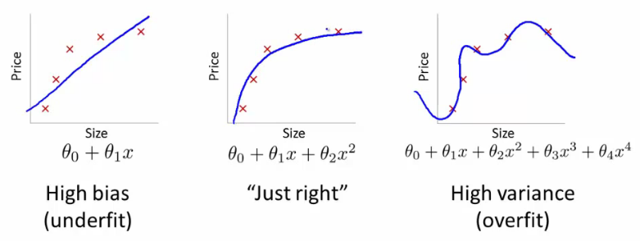
Overfitting
Overfitting occurs when a statistical model describes random error or noise instead of the underlying relationship.

Slide 10
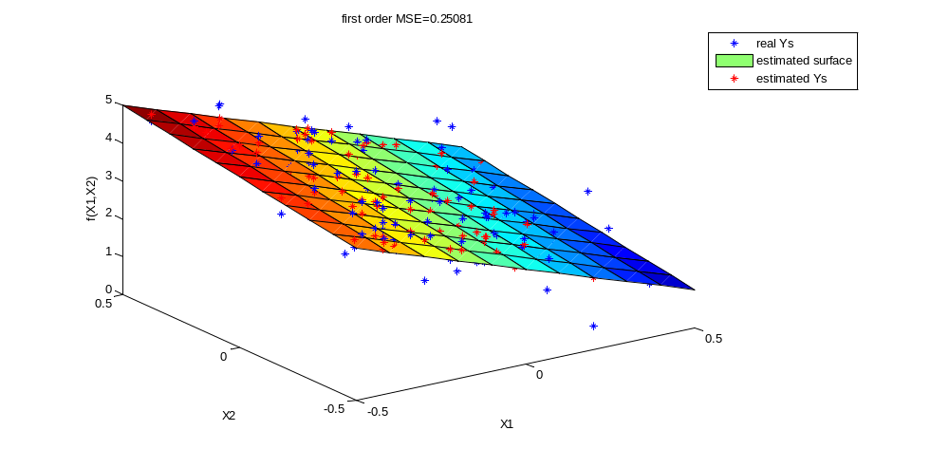
model Y=B0+B1*X1+B2*X2 multivariate first order
B = [ 3 -3 1]’
Bhat =[ 3.0216 -3.0439 1.0387]’
Lin_reg7.m

Slide 11
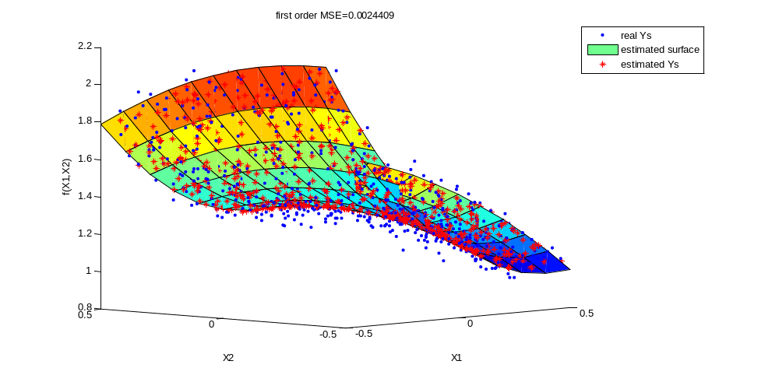
model Y=B0+B1*X1+B2*X2+B3*X1^2+B4*X2^2+B5*X1*X2 multivariate second order
Lin_reg8.m
B= [1.3666 -0.2511 0.5365 -0.4343 1.4466 0.8925]’
Bhat = [1.3656 -0.2548 0.5247 -0.4571 1.4572 0.9054]’

Slide 12
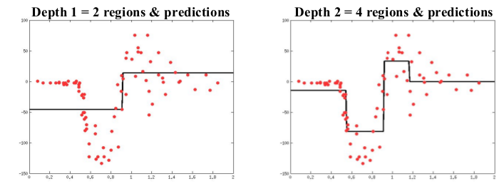
Regresyon Ağaçları
YILDIZ TEKNİK ÜNİVERSİTESİ
BİLGİSAYAR MÜHENDİSLİĞİ BÖLÜMÜ

Slide 13
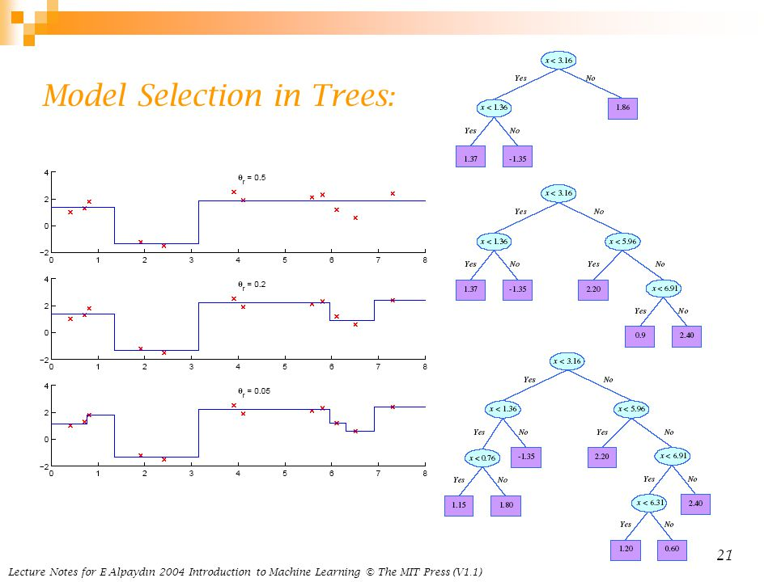
YILDIZ TEKNİK ÜNİVERSİTESİ
BİLGİSAYAR MÜHENDİSLİĞİ BÖLÜMÜ

Slide 14
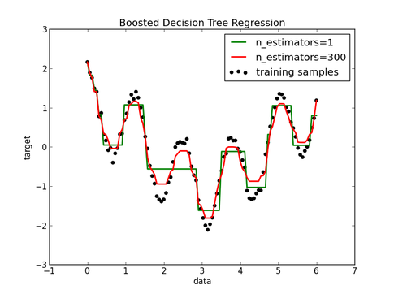
Kolektif Regresyon Ağaçları
YILDIZ TEKNİK ÜNİVERSİTESİ
BİLGİSAYAR MÜHENDİSLİĞİ BÖLÜMÜ

Slide 15
Kümeleme problemleri
Çıkış:
Örneklerin etiketleri
Küme merkezleri
YILDIZ TEKNİK ÜNİVERSİTESİ
BİLGİSAYAR MÜHENDİSLİĞİ BÖLÜMÜ

Slide 16
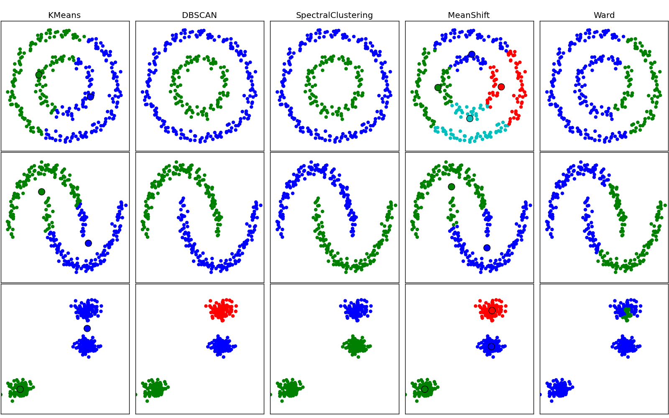
Kümeleme Algoritmaları
YILDIZ TEKNİK ÜNİVERSİTESİ
BİLGİSAYAR MÜHENDİSLİĞİ BÖLÜMÜ

Slide 17
Kolektif Kümeleme
Her bir temel kümeleyici
  Farklı kümeleme algoritması olabilir.
  Aynı kümeleme algoritması + bir özellik altkümesi olabilir
YILDIZ TEKNİK ÜNİVERSİTESİ
BİLGİSAYAR MÜHENDİSLİĞİ BÖLÜMÜ

Slide 18
Kolektif Kümeleme
Problem: Kararların birleşimi
  Küme sayıları farklı
  Küme etiketleri farklı (1, 2 → 2, 1 olabilir)
Bir çözüm: örneklerin birlikte bulundukları sonuç sayısı
YILDIZ TEKNİK ÜNİVERSİTESİ
BİLGİSAYAR MÜHENDİSLİĞİ BÖLÜMÜ

Slide 19
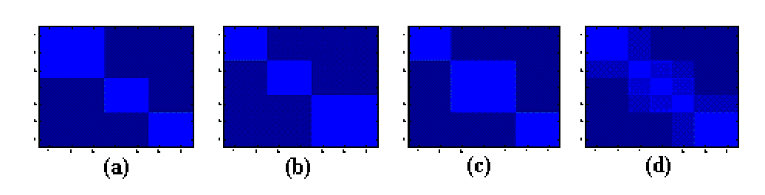
Kolektif Kümeleme
a, b, c: 7 örneğin 3 algoritma sonucu
d: kaç kez aynı kümede yer aldıkları
YILDIZ TEKNİK ÜNİVERSİTESİ
BİLGİSAYAR MÜHENDİSLİĞİ BÖLÜMÜ

Slide 20
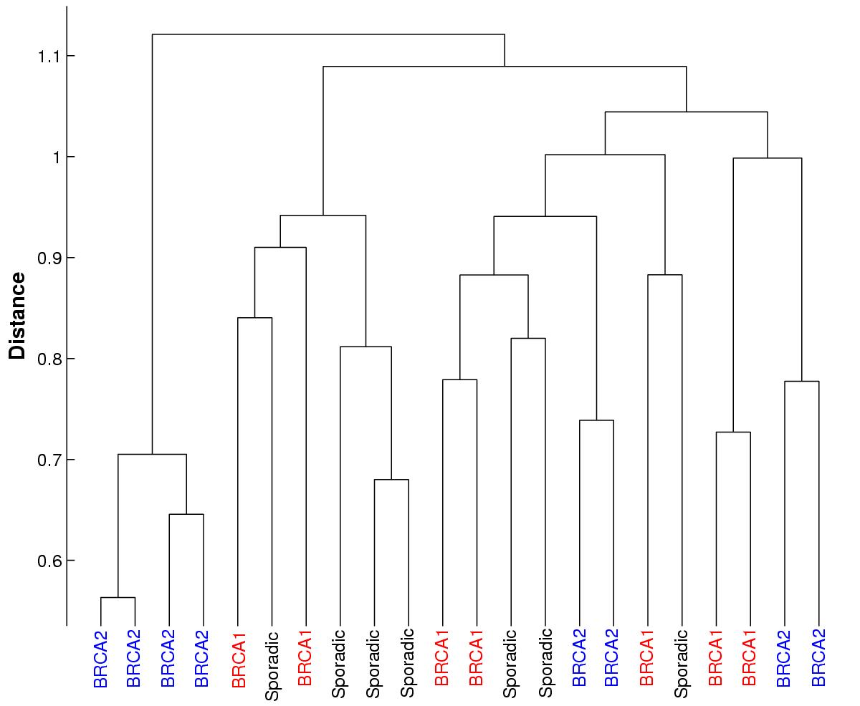
Kolektif Kümeleme
d: örnekler arası bir benzerlik matrisi
d üzerinde hiyerarşik kümeleme ile sonuç kümeleme bulunur
YILDIZ TEKNİK ÜNİVERSİTESİ
BİLGİSAYAR MÜHENDİSLİĞİ BÖLÜMÜ

Slide 21
Kaynaklar
http://www.columbia.edu/~so33/SusDev/Lecture3.pdf
http://www.msu.edu/~fuw/teaching/Fu_Ch11_linear_regression.ppt
http://www.holehouse.org/mlclass/10_Advice_for_applying_machine_learning.html
http://www.imm.dtu.dk/~pcha/LSDF/NonlinDataFit.pdf
http://fourier.eng.hmc.edu/e176/lectures/NM/node34.html
http://fourier.eng.hmc.edu/e176/lectures/NM/node21.html
http://www.kenbenoit.net/courses/ME104/logmodels2.pdf
http://stattrek.com/regression/linear-transformation.aspx
http://en.wikipedia.org/wiki/Data_transformation_(statistics)
https://www.quora.com/How-does-random-forest-work-for-regression-1
http://ogrisel.github.io/scikit-learn.org/sklearn-tutorial/modules/clustering.html
http://mscbio2025.csb.pitt.edu/notes/clustering.slides.html#/

